Slide 2
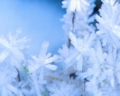
о Зиме:
Дни зимой еще короче, чем осенью. Солнце редко выглядывает из-за туч и греет слабо.
День за днем — снегопады: хлопья снега быстро летят из низких темных туч и заволакивают все вокруг белой пеленой. Снег укрывает землю пушистым покрывалом, лежит на ветвях деревьев и кустарников. Лес становится праздничным, похожим на белый резной терем. Белеют тропинки, дороги, крыши домов.
Часто метут метели, кружат снежные вихри вьюги, бегут по земле поземки. Зимой стоят морозные дни. Реки, озера и пруды покрыты толстым льдом. Мороз рисует на оконных стеклах причудливые узоры.
Иногда бывают оттепели. Сугробы темнеют и оседают, с крыш свисает ледяная бахрома сосулек.
Деревья и кусты стоят без листьев. Зимой они не питаются не растут, как бы погружаются в глубокий сон. (Зимой влаги, света, питательных веществ, столь необходимых растениям.) А от холода их защищает особая пробковая ткань — она не пропускает из дерева ни воды, ни воздуха. Летом деревья откладывают ее под кожицей ствола и веток. Чем старше дерево, тем толще пробковый слой, поэтому старые деревья легче переносят морозы. В лесу нет насекомых, птиц осталось мало, да и те перебираются поближе к жилью людей.
Лесные звери укрываются от холода в дуплах и норах или зарываются в глубокий снег.
Много веселых забав у детворы зимой — катание на санках, лыжах и коньках. В дни оттепелей ребята строят снежные крепости, играют в снежки, лепят снеговиков и зверушек из липкого снега. Дети и взрослые готовятся к встрече Нового года. Наряжают елку, украшают ее разноцветными шарами, бусами, гирляндами, водят вокруг елки хороводы, песни поют, кладут под елку подарки.
Вопросы: Куда прячется белка в сильные морозы? Что делает зимой медведь? Какой праздник отмечают зимой? Как готовятся к встрече Нового года? Назвать зимние игры и забавы. Чем питаются зимой заяц, белка? На кого охотится лиса?

Slide 3
Загадки, пословицы

Slide 4
Зимние загадки для детей
Кто поляны белит белым, и на стенах пишет мелом, шьет пуховые перины, разукрасил все витрины? (Мороз)
Кто зимой в трубе гудит? (Ветер)
Без рук, без ног по свету рыщет, поет да свищет. (Ветер)
Кто без бревен через реки мосты строит? (Мороз)
Старик у ворот тепло уволок, сам не бежит, и стоять не велит (Мороз)
У избы побывал – все окно разрисовал, у реки погостил – во всю реку мост мостил. (Мороз)
Без рук рисует, без зубов кусает. (Мороз)
Без досок, без топоров через речку мост готов. Мост как синее стекло! Скользко, весело, светло! (Лед)
Рыбам зиму жить тепло: крыша – толстое стекло. (Лед)
Бел, да не сахар, ног нет, да идет. (Снег)
На всех садится, никого не боится. (Снег)
Вился, вился белый рой, сел на землю – стал горой. (Снег)
Он пушистый, серебристый, но рукой его не тронь: станет капелькою чистой, как поймаешь на ладонь. (Снег)
С неба звезды падают, лягут на поля, пусть под ними скроется черная земля. (Снежинки)
Бежит по снегу, а следу нету. (Поземка)
Гуляю в поле, летаю на воле, кручу, бурчу, знать ничего не хочу. (Метель)
Белая морковка зимой растет. (Сосулька)
Его весной и летом мы видели одетым, а осенью с бедняжки сорвали все рубашки, но зимние метели в меха его одели. (Дерево)
Кто по снегу быстро мчится, провалится не боится? (Лыжник)
Деревянные кони по снегу скачут, а в снег не проваливаются. (Лыжи)
Все лето стояли, зимы ожидали, дождались поры – помчались с горы. (Санки)
Два коня у меня, два коня. По воде они возят меня, а вода тверда, словно каменная. (Коньки, Лед)
Льется речка – мы лежим, лед на речке – мы бежим. (Коньки)
Хоть сама - и снег, и лед, а уходит – слезы льет. (Зима)

Slide 5
Стихи

Slide 7
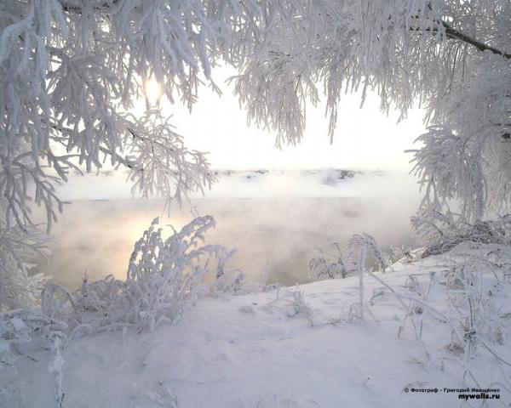
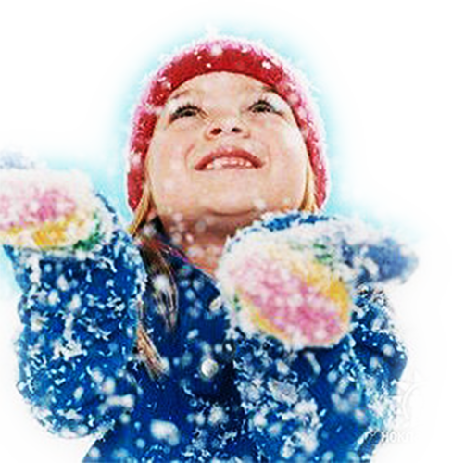
«Снегопад» (Глушев Г.)
Маленькие ёлки
И большие ели
Что-то приумолкли,
Что-то присмирели.
Снег с утра до ночи,
Всё засыпать хочет:
И в лесу все тише,
И снега все выше.
Елочки-подружки
Говорят друг дружке:
-Слишком много снега-
Тяжело макушке.
«Зима» (А.С. Пушкин)
Пришла, рассыпалась; клоками повисла на суках дубов
Легла волнистыми коврами среди полей, вокруг холмов;
Брега с недвижною рекою сровняла пухлой пеленою;
Блеснул мороз. И рады мы проказам матушки зимы.

Slide 8
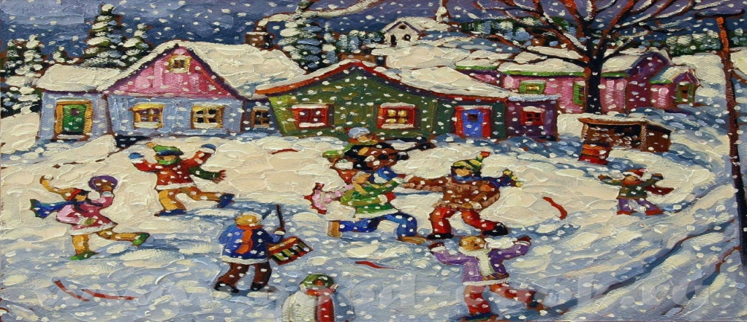
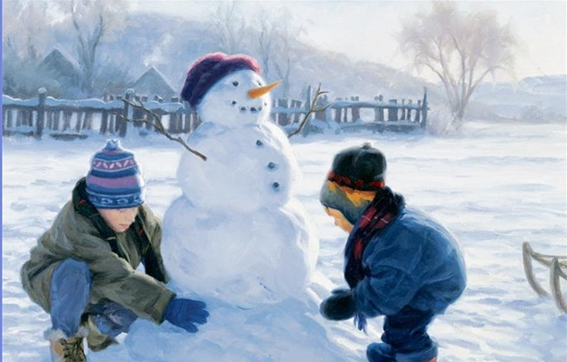
«На лыжах»
Солнце ходит выше
С каждым днем.
Мы наденем лыжи —
В лес пойдем.
Словно терем белый,
Замер бор.
Мы на лыжах смело
Мчимся с гор.
«Новогодние деньки»
Новогодние деньки!
Снег морозный, колкий.
Загорелись огоньки
На пушистой елке.
Шар качнулся расписной,
Бусы зазвенели,
Пахнет свежестью лесной
От смолистой ели.

Slide 9
Подбери слово о Зиме: Снежный (что?) — ... Снежная (что?) — ... Белый (что?) — ... Холодная (что?) — ... Морозный (что?) — ... Ледяная (что?) — ...Трескучий (что?) — ... Сильный (что?) — ...

Slide 10
Подбери признак о Зиме:
Снег (какой?) — белый, холодный, скрипучий.
Ветер зимой (какой?) — колючий, холодный, сильный.
Воздух зимой (какой?) — свежий, морозный, холодный.
Лед (какой?) — блестящий, зеркальный, скользкий.
Составь рассказ про Новый год:
Что ты знаешь об этом празднике.
Дети наряжают (ёлку).
Дед мороз принёс детям (подарки).
Ёлка украшена разноцветными (ёлочными игрушками).

